Slide 1
CHÀO MỪNG CÁC EM
ĐẾN VỚI BÀI HỌC MỚI!

Slide 2

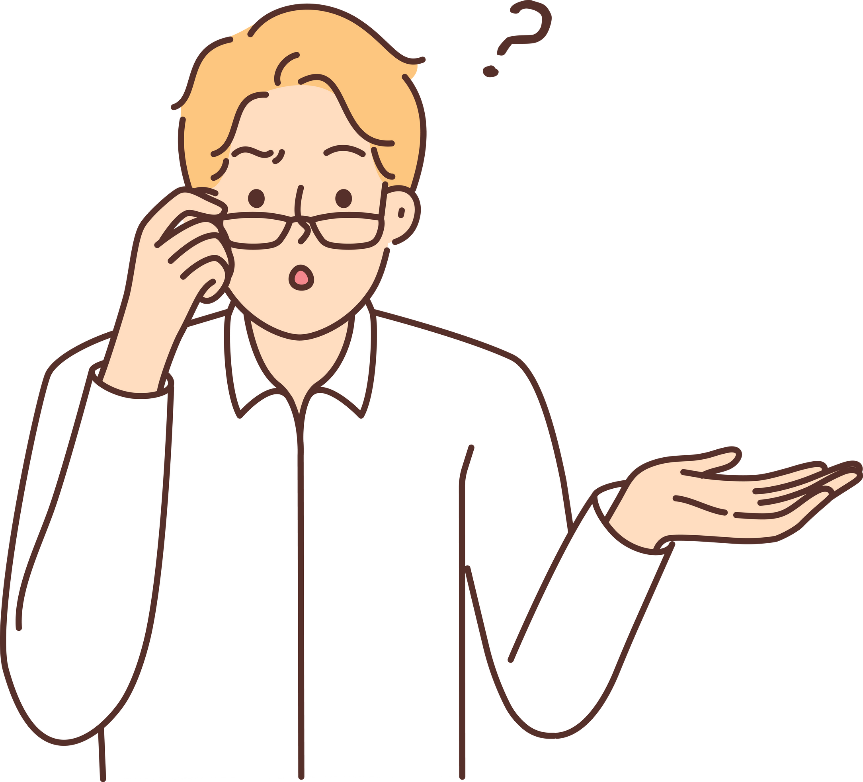
KHỞI ĐỘNG
Em hãy kể một trường hợp thể hiện sự khách quan, công bằng trong cuộc sống mà em được chứng kiến.
Nêu bài học em rút ra được từ trường hợp em đã chứng kiến.

Slide 3
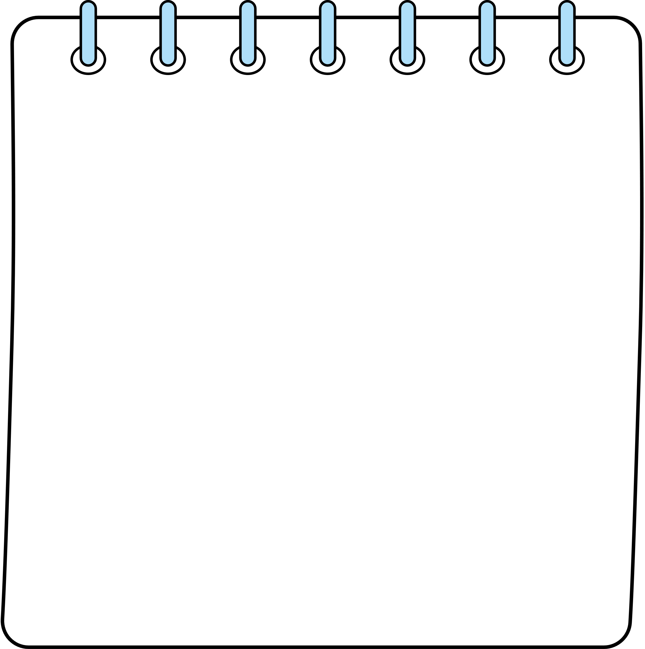

CÂU CHUYỆN MỘT CUỘC THI HÙNG BIỆN Ở TRƯỜNG EM
Trong cuộc thi này, ban giám khảo bao gồm các thầy cô giáo và một số chuyên gia từ bên ngoài. Điều đặc biệt là ban giám khảo được yêu cầu phải chấm điểm một cách khách quan và không để bất kỳ yếu tố cá nhân nào ảnh hưởng đến quyết định của mình.
Trong cuộc thi, có một bạn thí sinh mà em biết khá rõ và bạn ấy rất nổi bật về mặt học thuật cũng như hoạt động ngoại khóa. Mọi người, bao gồm cả em, đều nghĩ rằng bạn ấy chắc chắn sẽ đạt giải cao nhất. Tuy nhiên, trong phần thi hùng biện của mình, bạn ấy có vẻ hơi căng thẳng và không thể hiện được hết khả năng của mình. Ngược lại, một bạn thí sinh khác, tuy ít nổi bật hơn trong các hoạt động thường ngày, lại có một phần trình bày rất ấn tượng và logic.
Khi đến phần chấm điểm, ban giám khảo đã xem xét kỹ lưỡng từng phần thi và dựa vào các tiêu chí đã đặt ra trước đó, như nội dung, phong cách trình bày, và cách trả lời câu hỏi.

Slide 4
Kết quả cuối cùng, bạn thí sinh thứ hai đã được trao giải nhất, mặc dù không phải là người mà mọi người mong đợi ban đầu.
Ban giám khảo đã giải thích rất rõ ràng về quyết định của họ, rằng họ đánh giá dựa trên màn trình diễn thực tế trong cuộc thi chứ không phải dựa trên thành tích hay danh tiếng của các thí sinh. Điều này đã thể hiện sự khách quan và công bằng của họ, và dù có bất ngờ, mọi người đều phải thừa nhận rằng quyết định đó là hợp lý.

Slide 5

Sự khách quan và công bằng không phải lúc nào cũng dễ dàng thực hiện, nhưng nếu chúng ta tuân thủ các nguyên tắc và tiêu chí rõ ràng, chúng ta có thể đưa ra những quyết định đúng đắn và được mọi người tôn trọng.
BÀI HỌC TỪ CÂU CHUYỆN

Slide 6
BÀI 4: KHÁCH QUAN
VÀ CÔNG BẰNG

Slide 7




NỘI DUNG BÀI HỌC
Khách quan và biểu hiện của khách quan
1
Công bằng và biểu hiện của công bằng
2
Rèn luyện thái độ khách quan, công bằng
3

Slide 8

PHẦN 1
Khách quan và biểu hiện của khách quan

Slide 9
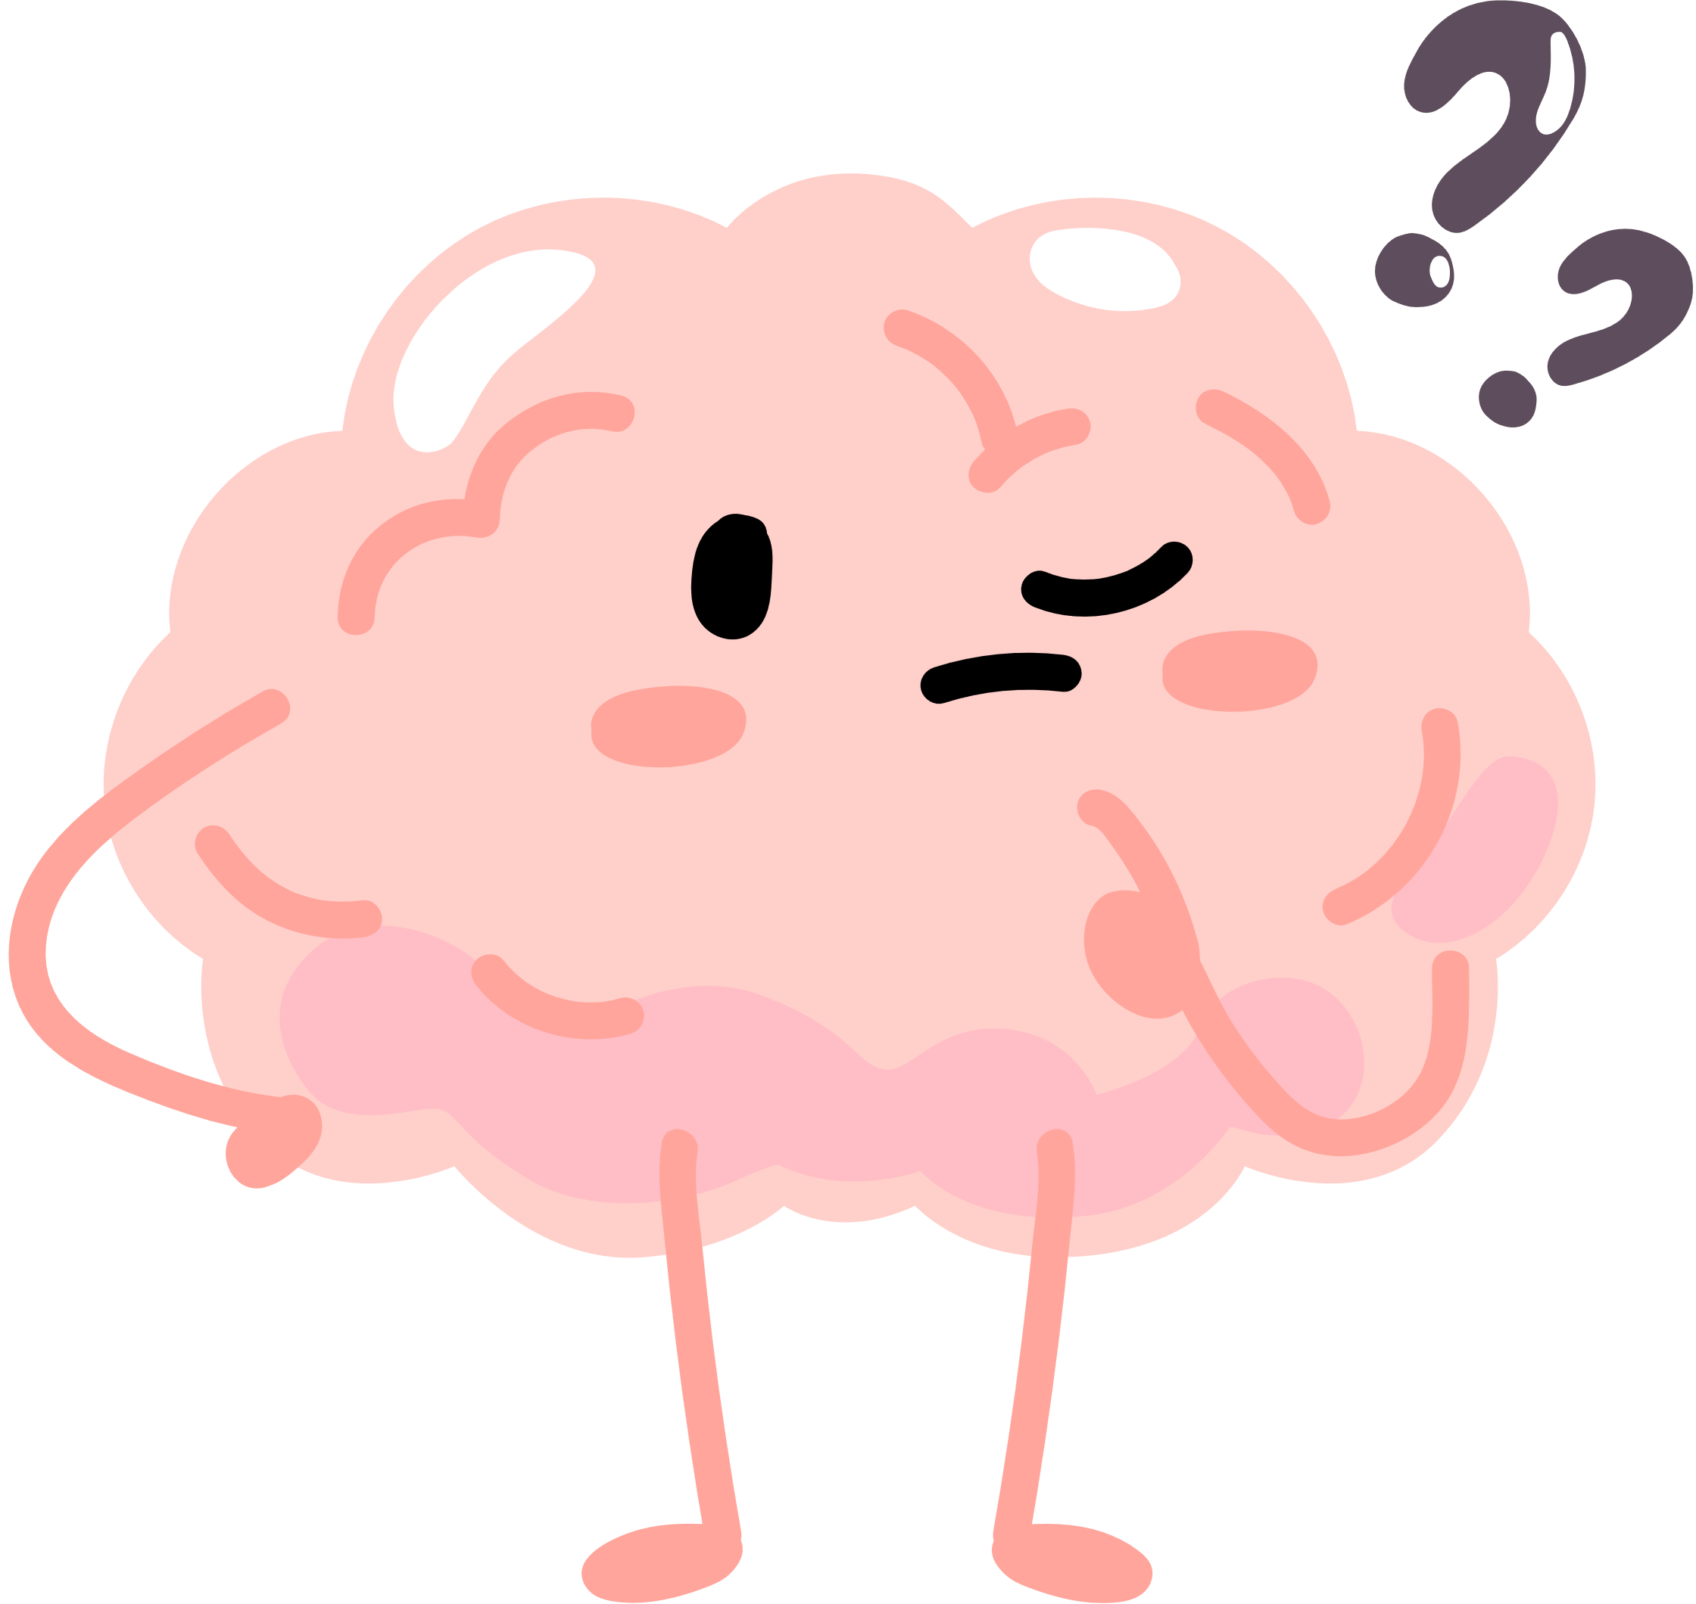
a. Tìm hiểu cách thực hiện và tầm quan trọng của tính khách quan trong công việc
Để thực hiện được tính khách quan, người cán bộ kiểm sát phải làm gì? Điều gì sẽ xảy ra nếu họ thiếu khách quan trong công việc?

Slide 10
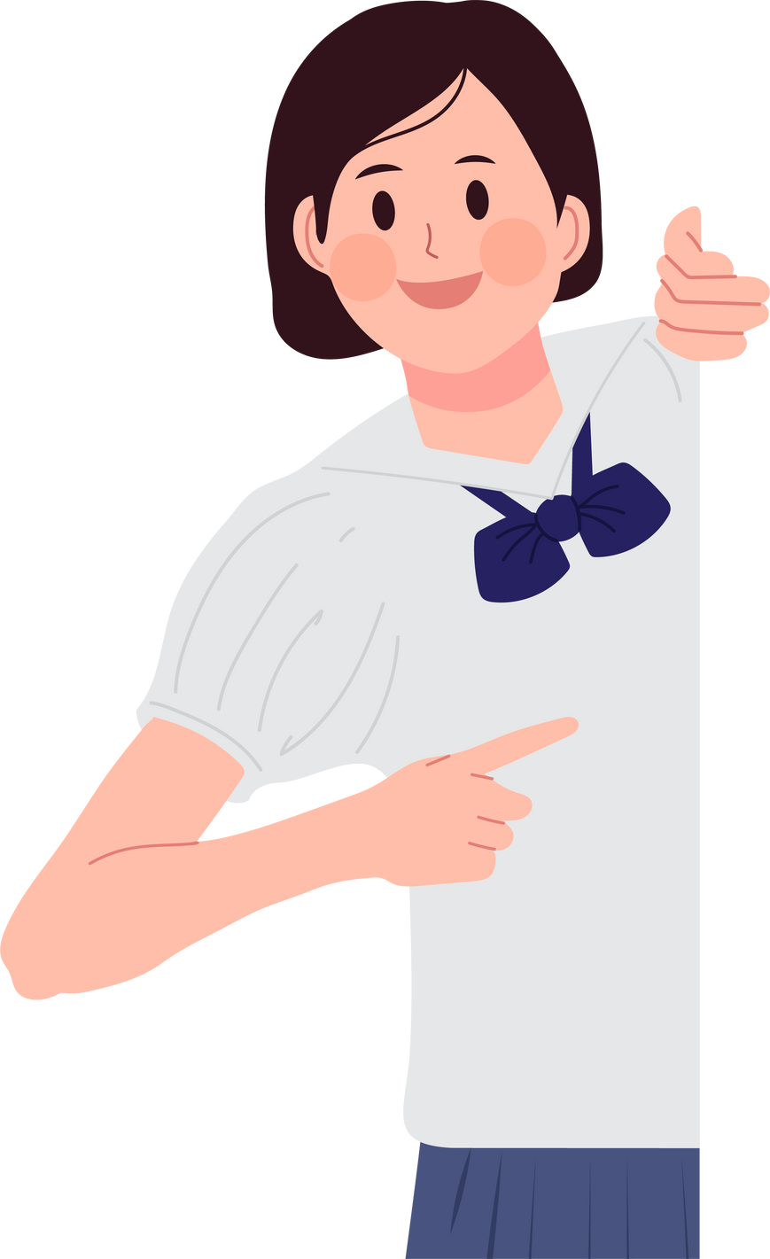
Để thực hiện được tính khách quan, người cán bộ kiểm sát phải:
Chí công vô tư;
Luôn tôn trọng sự thật khách quan;
Giải quyết công việc theo đúng pháp luật và quy định của Ngành;
Không vì lợi ích cá nhân, lợi ích nhóm, không thiên vị hoặc áp đặt định kiến cá nhân chủ quan bất cứ bên nào trong giải quyết vụ án, vụ việc…

Slide 11

Thiếu khách quan
Oan sai, xét xử không đúng người, đúng tội.
Làm mất niềm tin trong nhân dân.
Làm suy giảm hiệu lực và sức mạnh của bộ máy nhà nước.

Slide 12
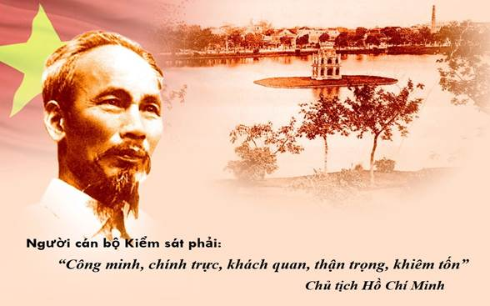

Người cán bộ Kiểm sát phải:
“Công minh, chính trực, khách quan, thận trọng, kiêm tốn”

Slide 13
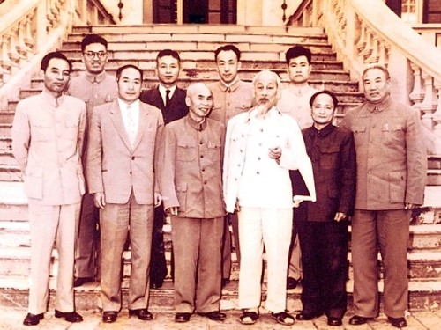
Tư liệu:
“Các thế hệ cán bộ ngành Kiểm sát nhân dân mãi mãi ghi nhớ và làm theo lời dạy của Chủ tịch Hồ Chí Minh, cán bộ Kiểm sát phải: Công minh, chính trực, khách quan, thận trọng, khiêm tốn”.
Chủ tịch Hồ Chí Minh, đồng chí Hoàng Quốc Việt chụp ảnh lưu niệm với Đoàn đại biểu VKSND Trung Quốc nhân dịp Đoàn đến thăm, làm việc tại Việt Nam

Slide 14

b. Tìm hiểu các biểu hiện và ý nghĩa của khách quan
Đọc thông tin trong SGK tr.19-20 để trả lời câu hỏi: Qua thông tin trên em hãy chỉ ra các biểu hiện và ý nghĩa của khách quan.
Biểu hiện
Xuất phát từ thực tế.
Phản ánh thực tế một cách trung thực, tôn trọng sự thật.
Đánh giá đối tượng dựa trên dữ liệu có thể quan sát, đo lường và chứng minh được.

Slide 15
Ý nghĩa
Giúp nhìn nhận, đánh giá đúng bản chất của sự vật, sự việc, con người.
Đưa ra các quyết định chính xác trong công việc và cách ứng xử văn hoá trong các mối quan hệ.

Slide 16
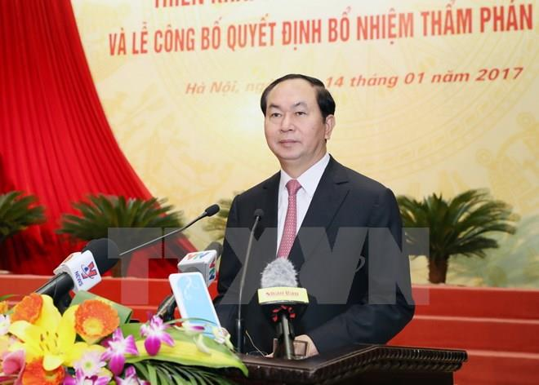
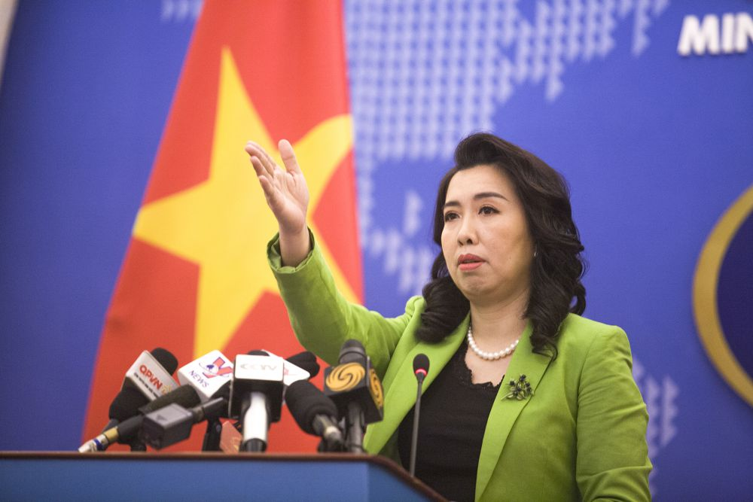
Chủ tịch nước Trần Đại Quang: Xét xử kịp thời, nghiêm minh vụ án kinh tế
Bộ Ngoại giao: 'Việt Nam kiên quyết bảo vệ chủ quyền ở Biển Đông'
Khách quan là tôn trọng sự thật

Slide 17
Đọc thông tin và thảo luận để trả lời câu hỏi: Phân biệt khách quan và chủ quan.
Khách quan | Chủ quan
Xuất phát từ thực tế. Phản ánh thực tế một cách trung thực, tôn trọng sự thật. Đánh giá đối tượng dựa trên dữ liệu có thể quan sát, đo lường và chứng minh được. | Xuất phát từ quan điểm, giả thuyết, cảm nhận hoặc ý kiến cá nhân của người đánh giá. Gây ảnh hưởng đến quá trình đánh giá và dẫn đến kết quả không công bằng hoặc không chính xác.
- Là một tiêu chuẩn đánh giá được chấp nhận và áp dụng rộng rãi trong khoa học và công việc. | - Thường bị coi là không chính thức hoặc không đáng tin cậy.

Slide 18

Khách quan | Chủ quan
Là một tiêu chuẩn đánh giá được chấp nhận và áp dụng rộng rãi trong khoa học và công việc. | Thường bị coi là không chính thức hoặc không đáng tin cậy.
Đánh giá khoa học và khách quan, có thể kiểm chứng được. | Đánh giá dựa trên cảm nhận, trực giác hoặc ý tưởng cá nhân của người đánh giá.

Slide 19
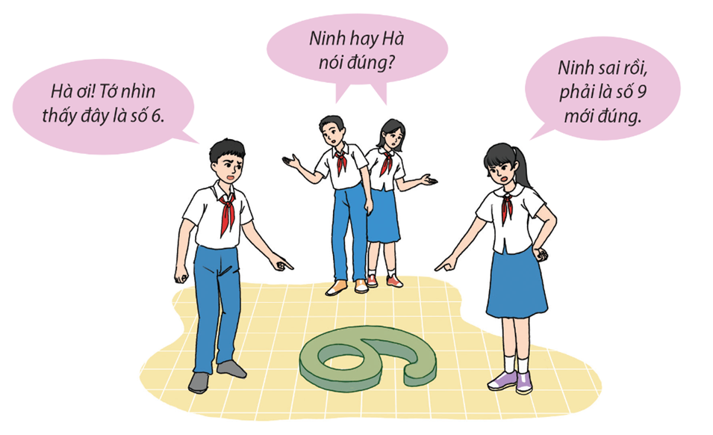

c. Tìm hiểu tác hại của nhận thức và hành vi thiếu khách quan
Theo em, nhận thức và hành vi thiếu khách quan sẽ có tác hại gì?

Slide 20

Nếu nhận thức và hành vi thiếu khách quan:
Dễ dẫn tới những sai lầm trong công việc và ứng xử.
Ảnh hưởng tiêu cực tới các mối quan hệ.

Slide 21
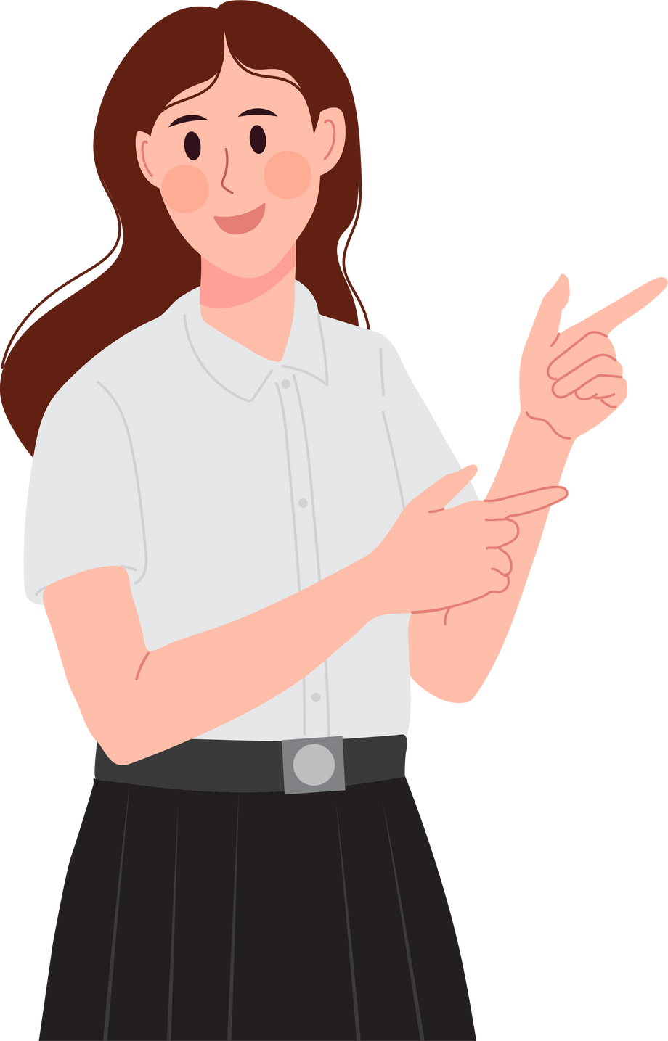
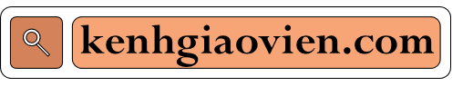
CHƠI TRÒ CHƠI “AI HIỂU BIẾT HƠN”
Luật chơi
Lớp được chia làm hai đội và ghi vào bảng phụ các câu ca dao, tục ngữ, thành ngữ về khách quan / thiếu khách quan.
Sau thời gian 3 phút, đội nào có nhiều đáp án đúng hơn thì sẽ chiến thắng.

Slide 22
Ca dao, tục ngữ, thành ngữ về khách quan:
Quân pháp bất vị thân.
Nói có sách mách có chứng.

Slide 23
Ca dao, tục ngữ, thành ngữ về thiếu khách quan:
Yêu nhau cau sáu bổ ba
Ghét nhau cau sáu bổ ra làm mười.
Yêu ai yêu cả đường đi
Ghét ai ghét cả tông ti họ hàng.

Slide 24
PHẦN 2
Công bằng và biểu hiện của
công bằng

Slide 25

a. Tìm hiểu những biểu hiện của công bằng / thiếu công bằng
Em hãy chỉ ra những biểu hiện của công bằng / thiếu công bằng trong các thông tin, trường hợp trên.
Nhóm 1 + 2
Nhóm 3 + 4
Nhóm 5 + 6
Đọc thông tin 1 - SGK tr.20.
Đọc thông tin 2 - SGK tr.20.
Đọc thông tin 2 - SGK tr.21.

Slide 26


Em hãy kể một số tình huống trong cuộc sống mà em được nghe kể hoặc chứng kiến thể hiện sự công bằng / thiếu công bằng.
Tình huống thể hiện sự công bằng:
Trong thi đấu thể thao, trọng tài tuân thủ theo điều lệ thi đấu, không thiên vị cá nhân hay đội nào.
Khi chấm bài, người giáo viên chấm đúng theo năng lực học tập của từng em học sinh, không vì ưu ái mà cho điểm một số học sinh này cao hơn học sinh khác.

Slide 27
Tình huống thể hiện sự thiếu công bằng:
Trong khi bầu lớp trưởng, bạn A đã tự lấy phiếu của bạn B cùng bàn để bầu cho người mình chọn.
Cô M tiết lộ dạng đề thi cho một số em học sinh đi học thêm ở nhà cô.

Slide 28
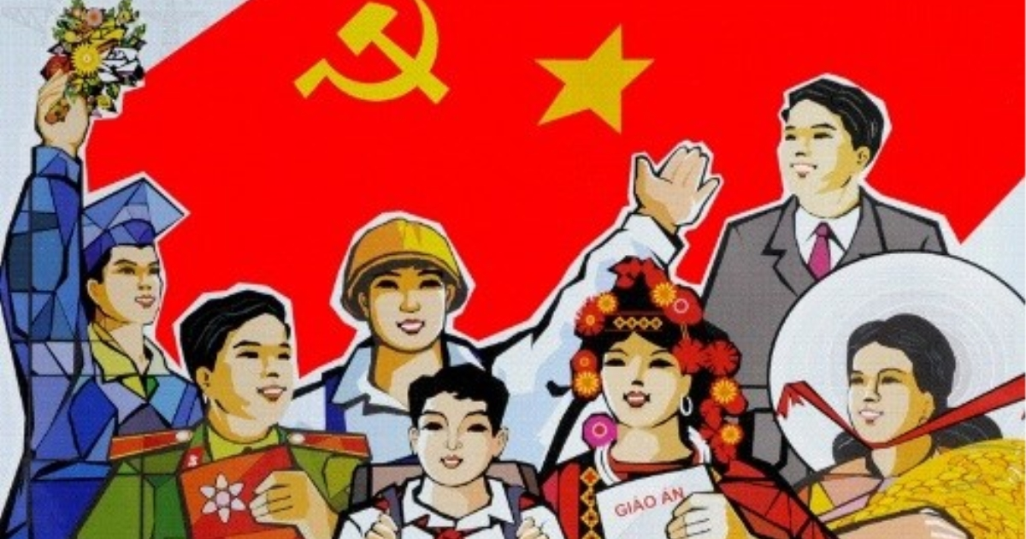
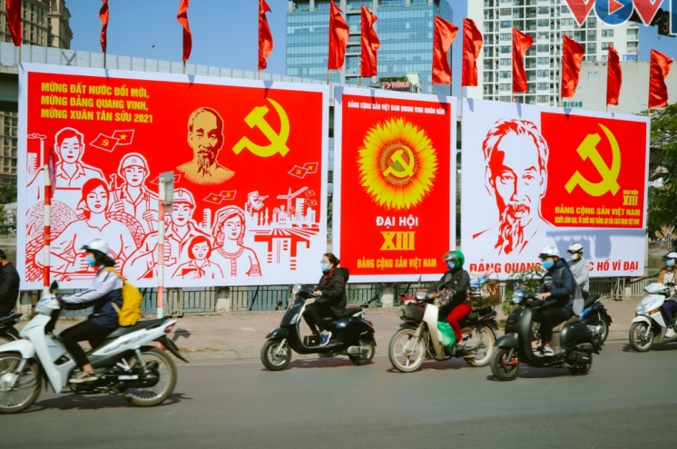
b. Ý nghĩa của công bằng và tác hại của thiếu công bằng
Thảo luận nhóm và trả lời câu hỏi: Em hãy nêu ý nghĩa của công bằng, tác hại của sự thiếu công bằng trong cuộc sống.

Slide 29

Đọc câu chuyện dưới đây và trả lời câu hỏi: Em có suy nghĩ gì về hành động của Bác Hồ?
Chuyện kể rằng, trong những ngày sống ở Việt Bắc, một lần Bác đi công tác, có hai đồng chí đi cùng. Vì sợ Bác mệt, nên hai đồng chí định mang hộ ba lô cho Bác, nhưng Bác nói: “Đi đường rừng, leo núi ai mà chẳng mệt, tập trung đồ vật cho một người mang đi thì người đó càng chóng mệt. Cứ phân ra mỗi người mang một ít”. Khi mọi thứ đã được phân ra cho vào 3 ba lô rồi, Bác còn hỏi thêm: “Các chú đã chia đều rồi chứ?”. Hai đồng chí trả lời: “Thưa Bác, rồi ạ”.
Ba người lên đường; khi dừng chân, Bác đến chỗ đồng chí bên cạnh, xách chiếc ba lô lên và hỏi: “Tại sao ba lô của chú nặng mà Bác lại nhẹ?”. Rồi Bác mở cả 3 chiếc ba lô ra xem thì thấy ba lô của Bác nhẹ nhất, chỉ có chăn, màn. Bác không đồng ý và nói: “Chỉ có lao động thật sự mới đem lại hạnh phúc cho con người”. Hai đồng chí kia lại phải san đều các thứ vào 3 chiếc ba lô.

Slide 30
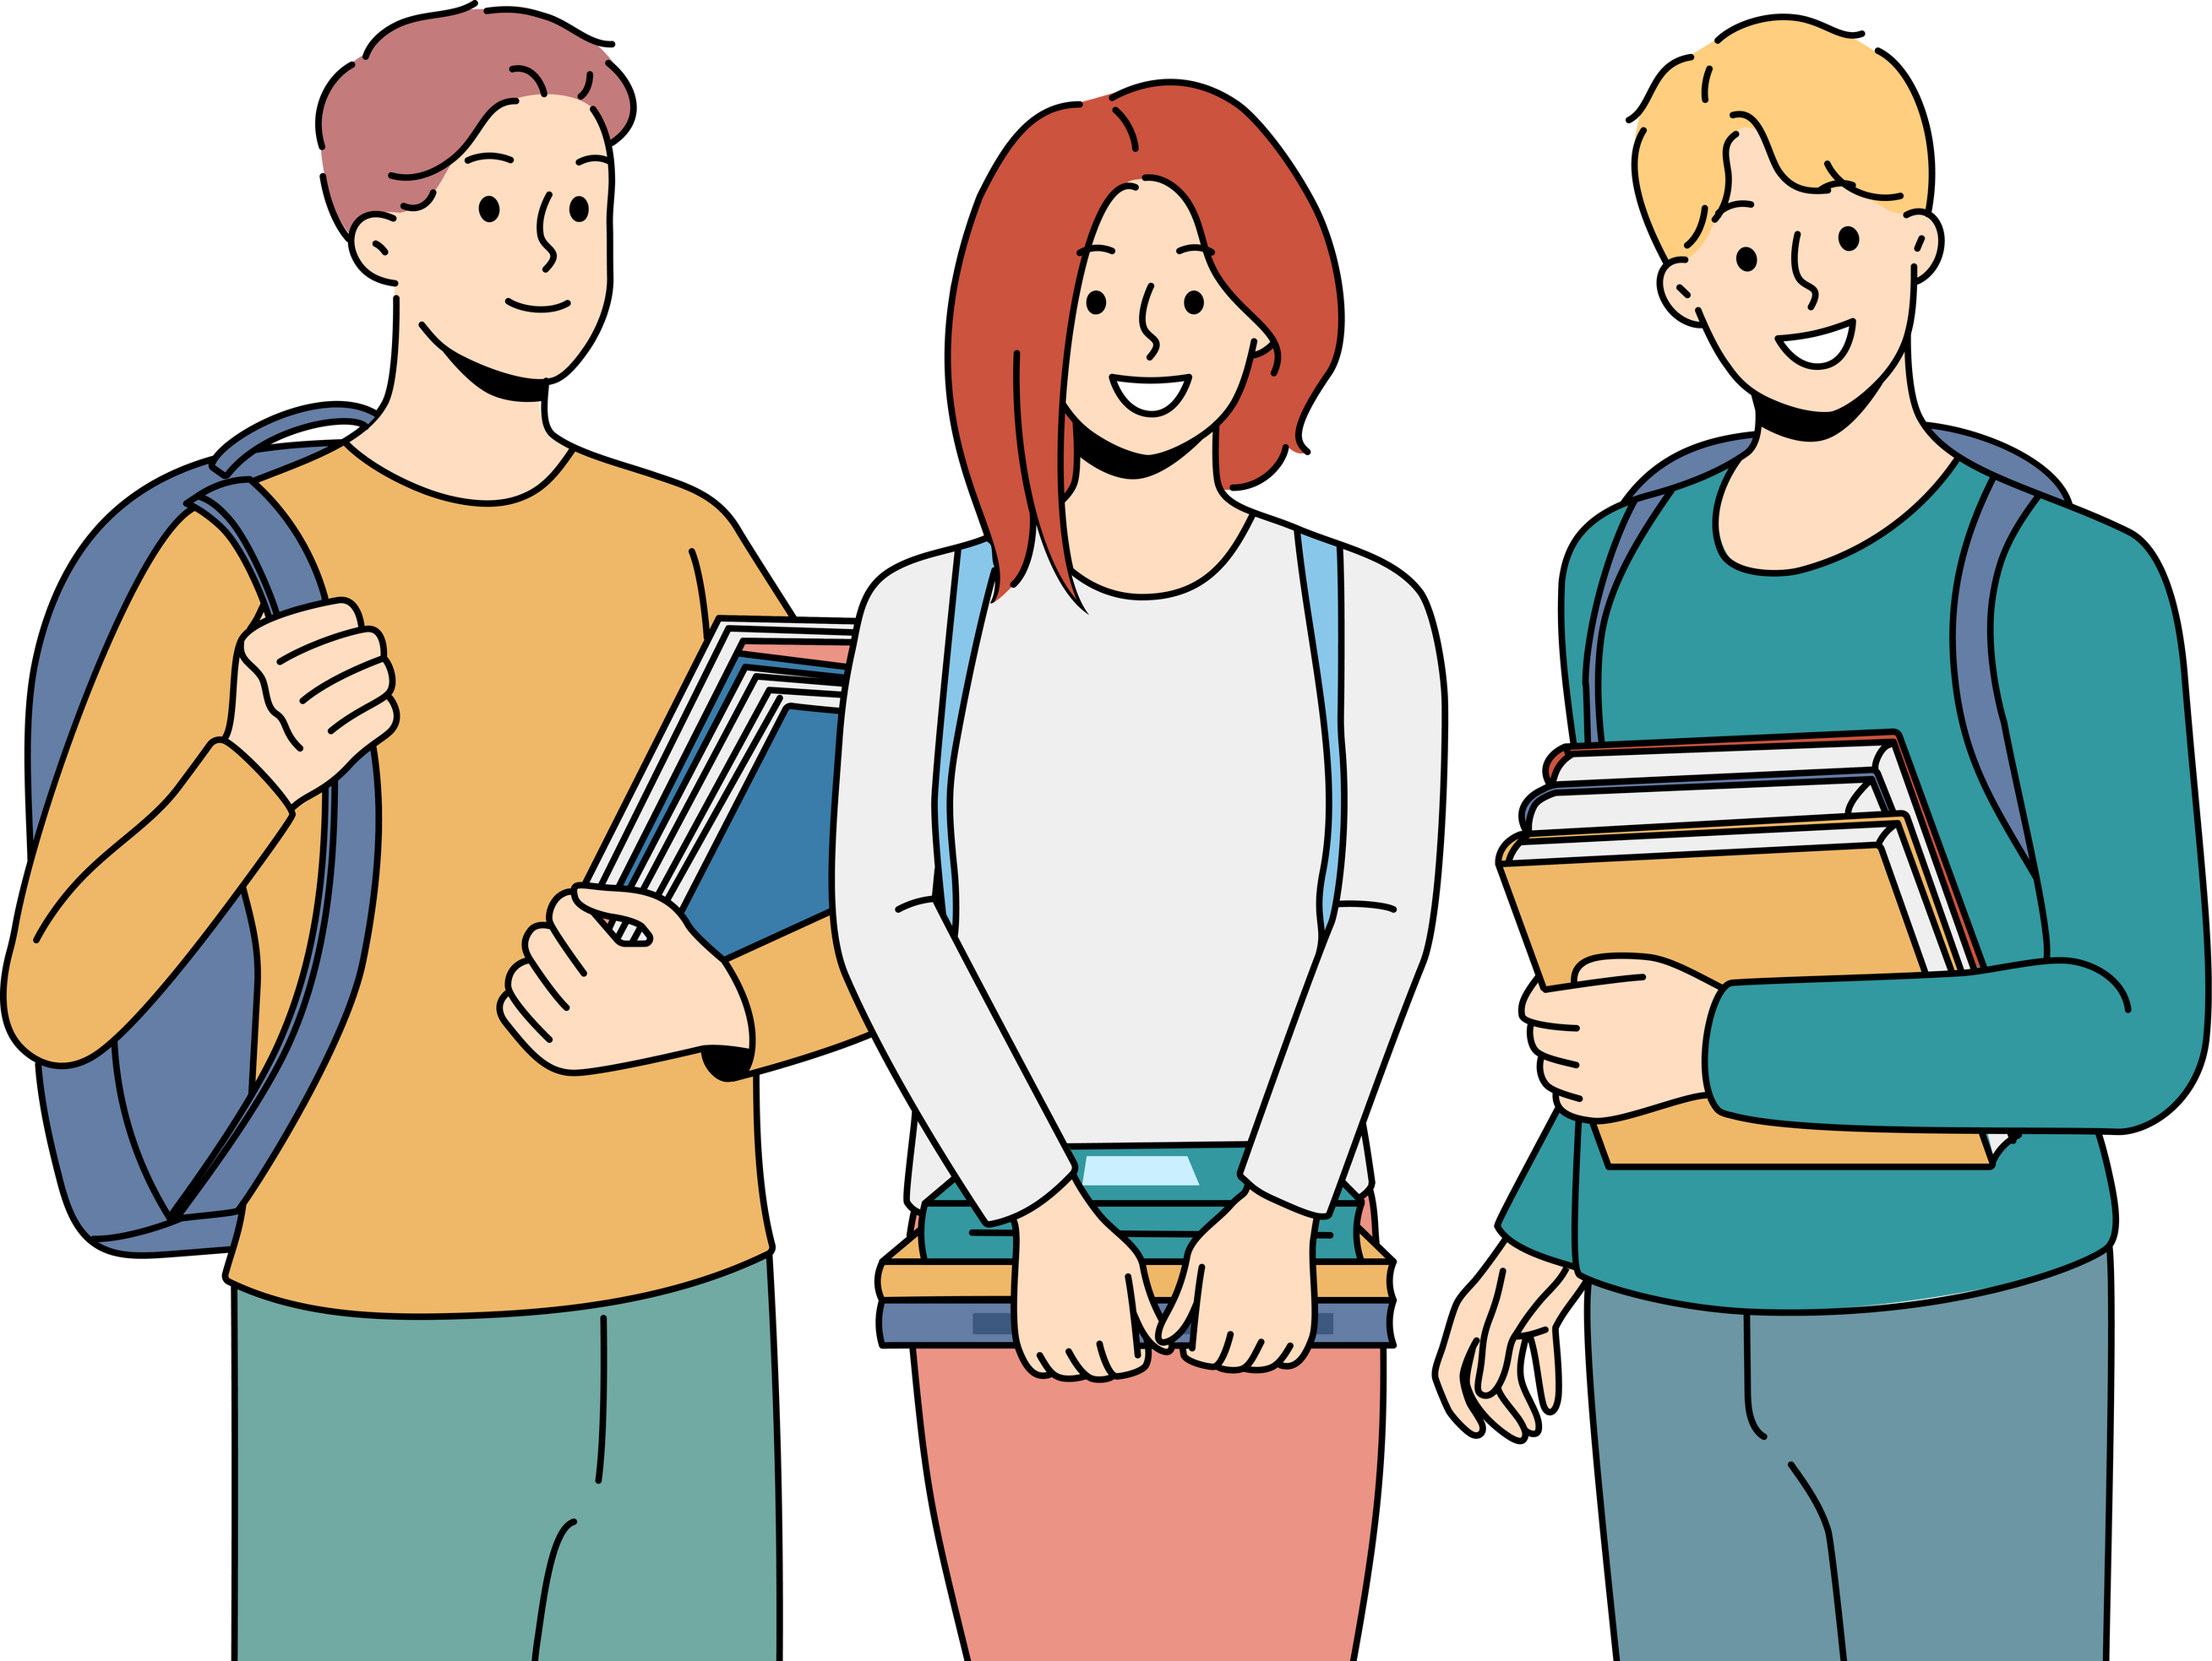
Ý NGHĨA CỦA CÂU CHUYỆN
Bài học về sự san sẻ cùng nhau, nhất là trong những lúc khó khăn, hoạn nạn; mỗi người đừng dựa vào địa vị, quyền hạn của mình mà thể hiện quyền uy rồi sai bảo cấp dưới, bắt người dưới phải phục tùng, phục vụ.
Sự công bằng cần phải được áp dụng trong tất cả các cơ quan đơn vị, kể cả trong công tác.
Mỗi người cần phải thể hiện sự công bằng với mọi người.

Slide 31
HƯỚNG DẪN THỰC HIỆN
Trường hợp | Công bằng / thiếu công bằng | Ý nghĩa / tác hại trong từng trường hợp | Ý nghĩa / tác hại trong cuộc sống
1 | Công bằng được hiểu là sự bình đẳng về quyền lợi và nghĩa vụ của con người trước pháp luật. Cốt lõi của công bằng là công bằng về cơ hội phát triển, nghĩa là tạo cơ hội như nhau cho mọi người, có tính đến yếu tố khác biệt, người yếu thế hơn sẽ được tạo điều kiện tốt hơn để có cơ hội như người mạnh hơn. | Công bằng có vai trò quan trọng trong việc bảo vệ quyền lợi chính đáng của mỗi cá nhân, góp phần xây dựng xã hội bình đẳng, dân chủ, văn minh. | Công bằng có vai trò quan trọng trong việc bảo vệ quyền lợi chính đáng của mỗi cá nhân, giú con người có cơ hội phát triển bình đẳng với nhau, giúp họ cảm thấy được tôn trọng, tự tin hơn trong cuộc sống. Công bằng cũng góp phần xây dựng xã hội bình đẳng, dân chủ, văn minh.
2 | H được hưởng những chính sách ưu đãi của Nhà nước dành cho HS dân tộc thiểu số. Đó là công bằng (người yếu thế hơn sẽ được tạo điều kiện tốt hơn để có cơ hội như người mạnh hơn). | Công bằng giúp H có cơ hội phát triển để thực hiện mong muốn của mình.
3 | Anh Y được mời vào khám trước do có người quen là nhân viên làm việc tại phòng khám, đó là thiếu công bằng (không có sự bình đẳng về quyền lợi và nghĩa vụ giữa anh Y và người khác). | Thiếu công bằng sẽ dẫn tới bất bình đẳng, lợi cho anh Y nhưng thiệt cho người khác, gây bức xúc cho người khác. | Thiếu công bằng sẽ dẫn tới bất công, bất bình đẳng, mâu thuẫn, xung đột trong các mối quan hệ.

Slide 32
Trường hợp | Công bằng / thiếu công bằng | Ý nghĩa / tác hại trong từng trường hợp | Ý nghĩa / tác hại trong cuộc sống
2 | H được hưởng những chính sách ưu đãi của Nhà nước dành cho HS dân tộc thiểu số. Đó là công bằng (người yếu thế hơn sẽ được tạo điều kiện tốt hơn để có cơ hội như người mạnh hơn). | Công bằng giúp H có cơ hội phát triển để thực hiện mong muốn của mình. | Công bằng có vai trò quan trọng trong việc bảo vệ quyền lợi chính đáng của mỗi cá nhân, giú con người có cơ hội phát triển bình đẳng với nhau, giúp họ cảm thấy được tôn trọng, tự tin hơn trong cuộc sống. Công bằng cũng góp phần xây dựng xã hội bình đẳng, dân chủ, văn minh.
3 | Anh Y được mời vào khám trước do có người quen là nhân viên làm việc tại phòng khám, đó là thiếu công bằng (không có sự bình đẳng về quyền lợi và nghĩa vụ giữa anh Y và người khác). | Thiếu công bằng sẽ dẫn tới bất bình đẳng, lợi cho anh Y nhưng thiệt cho người khác, gây bức xúc cho người khác. | Thiếu công bằng sẽ dẫn tới bất công, bất bình đẳng, mâu thuẫn, xung đột trong các mối quan hệ.

Slide 33
Trường hợp | Công bằng / thiếu công bằng | Ý nghĩa / tác hại trong từng trường hợp | Ý nghĩa / tác hại trong cuộc sống
3 | Anh Y được mời vào khám trước do có người quen là nhân viên làm việc tại phòng khám, đó là thiếu công bằng (không có sự bình đẳng về quyền lợi và nghĩa vụ giữa anh Y và người khác). | Thiếu công bằng sẽ dẫn tới bất bình đẳng, lợi cho anh Y nhưng thiệt cho người khác, gây bức xúc cho người khác. | Thiếu công bằng sẽ dẫn tới bất công, bất bình đẳng, mâu thuẫn, xung đột trong các mối quan hệ.

Slide 34
PHẦN 3
Rèn luyện thái độ khách quan, công bằng

Slide 35

LÀM VIỆC NHÓM
Em có nhận xét gì về lời nói và hành động của các nhân vật trong trường hợp?
Nếu ở trong các trường hợp đó em sẽ làm gì?
Nhóm 1 + 2
Nhóm 3 + 4
Đọc trường hợp của nhân vật K- SGK tr.21.
Đọc trường hợp của nhân vật Q - SGK tr.21.

Slide 36
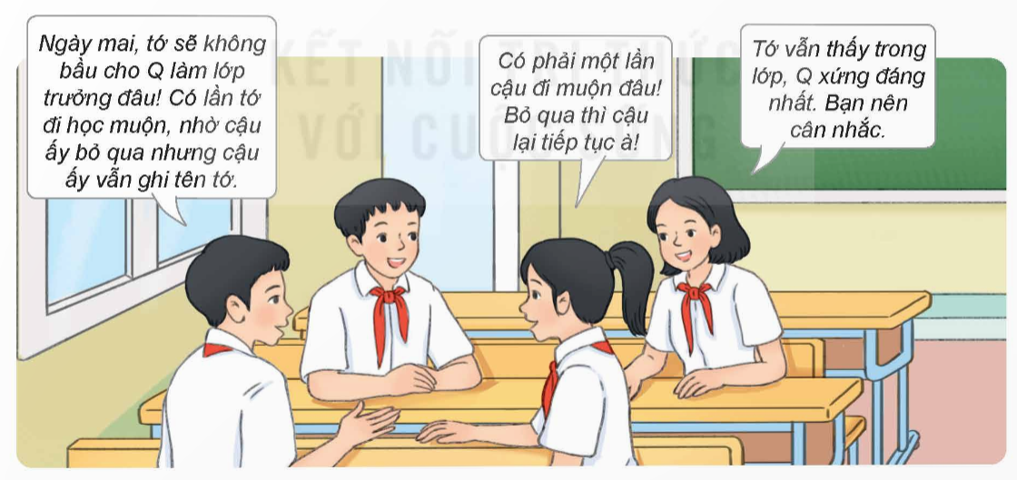
Một nhóm sinh viên đại học về trường của K để khảo sát hứng thú học tập của học sinh. K nhận hai phiếu và viết luôn cho G. Thấy vậy, B hỏi: “Hứng thú học tập của G có giống cậu đâu mà cậu lại viết giúp G vậy?”. K cười đáp: “Chúng mình đều là học sinh, học chung lớp, chung trường, nên sẽ có hứng thú giống nhau!".

Slide 37
Trường hợp 1
K không đảm bảo tính khách quan.
Hứng thú học tập của mỗi người không đồng nhất nên K không nên viết thay cho G.
➔ Nên khuyên K không nên làm thế và khuyên G tự tay viết phiếu điều tra.

Slide 38
Trường hợp 2
Bạn nam ngoài cùng bên trái thiếu công bằng vì không bầu cho Q làm lớp trưởng vì Q không bỏ qua lỗi đi học muộn của bạn ấy.
Hai bạn nữ bên phải thể hiện tính công bằng vì đã thẳng thắn chỉ ra khuyết điểm của bạn Nam.
Em sẽ khuyên bạn nam nên xem xét lại sự việc khách quan hơn và bỏ phiếu cho Q.

Slide 39
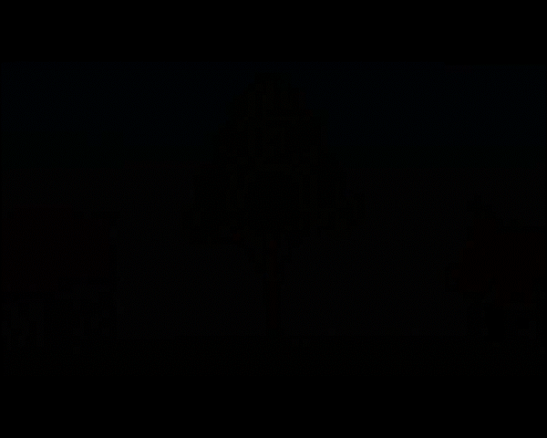

Slide 40

Qua đoạn video trên, em có cảm nhận gì về thái độ khi xử án cây xoài cho hai người hàng xóm của vị quan?
Vị quan trong đoạn video trên đã có thái độ khách quan, công bằng khi xử án cây xoài cho hai người hàng xóm.
Ông khéo léo khiến cho kẻ tham lam phải nhận tội.
Vị quan không thiên vị, ưu ái bên nào mà ông đã phân xử theo đúng lẽ phải.

Slide 41
LUYỆN TẬP
Câu 1: Ý nào dưới đây là biểu hiện của khách quan?
A. Nói những điều có lợi
cho mình.
B. Nói theo ý kiến của người có uy tín.
C. Nói theo ý kiến của số đông.
D. Nói những điều dựa trên chứng cứ và dữ liệu xác đáng.
D. Nói những điều dựa trên chứng cứ và dữ liệu xác đáng.

Slide 42
Câu 2: Trái ngược với khách quan là gì?
A. Nhìn nhận, đánh giá về đối tượng chỉ từ góc độ cá nhân, mang tính thiên vị.
A. Nhìn nhận, đánh giá về đối tượng chỉ từ góc độ cá nhân, mang tính thiên vị.
B. Nhìn nhận, đánh giá về đối tượng ở những góc độ khác nhau.
C. Nhìn nhận, đánh giá về đối tượng ở những thời điểm khác nhau.
D. Nhìn nhận, đánh giá về đối tượng dựa trên minh chứng cụ thể.

Slide 43
Câu 3: Nội dung nào dưới đây không phải là biểu hiện của công bằng?
A. Đảm bảo sự bình đẳng về quyền lợi và nghĩa vụ của con người trước pháp luật.
B. Tạo cơ hội như nhau cho mọi người nhưng có tính đến yếu tố khác biệt.
C. Người yếu thế hơn sẽ được tạo điều kiện tốt hơn để có cơ hội như những người mạnh hơn.
D. Người giàu phải được tạo cơ hội nhiều hơn người nghèo.
D. Người giàu phải được tạo cơ hội nhiều hơn người nghèo.

Slide 44
Câu 4: Thiếu công bằng mang lại hậu quả gì?
A. Tạo nên bất công, bất bình đẳng, mâu thuẫn, xung đột trong các mối quan hệ.
A. Tạo nên bất công, bất bình đẳng, mâu thuẫn, xung đột trong các mối quan hệ.
B. Đem lại lợi ích nhiều hơn cho những người nghèo.
C. Khiến cho người yếu thế có nhiều cơ hội hơn để phát triển.
D. Khiến cho những người tài năng thực sự có nhiều cơ hội hơn để phát triển.

Slide 45
Câu 5: Nội dung nào sau đây là vai trò của công bằng?
A. Có vai trò quan trọng trong việc đảm bảo quyền lực của nhà nước.
B. Có vai trò quan trọng để đảm bảo quyền lợi chính đáng của mỗi cá nhân.
B. Có vai trò quan trọng để đảm bảo quyền lợi chính đáng của mỗi cá nhân.
C. Có vai trò quan trọng để duy trì xã hội tư bản chủ nghĩa.
D. Có vai trò quan trọng trong phát triển kinh tế.

Slide 46
Câu 6: Thiếu khách quan sẽ dẫn tới những hậu quả gì?
A. Ảnh hưởng xấu đến sự phát triển của xã hội.
B. Gây chia rẽ tập thể.
C. Ảnh hưởng xấu đến những mối quan hệ.
C. Ảnh hưởng xấu đến những mối quan hệ.
D. Giúp nâng cao khả năng ứng xử phù hợp.

Slide 47
Câu 7: Ý nào sau đây là ý nghĩa của khách quan đối với cuộc sống mỗi người?
A. Nhìn nhận đúng bản chất của con người.
B. Gây ra sai lầm trong cách ứng xử.
C. Ảnh hưởng tích cực tới mối quan hệ của con người.
C. Ảnh hưởng tích cực tới mối quan hệ của con người.
D. Giúp xây dựng xã hội văn minh, giàu đẹp, công bằng.

Slide 48
Bài 1: Hoàn thành bài tập 1 theo mẫu phiếu sau:
Câu ca dao, tục ngữ | Khách quan / không khách quan Giải thích | Công bằng / không công bằng Giải thích
a
b
c
d
e
g

Slide 49
Câu ca dao, tục ngữ | Khách quan / không khách quan Giải thích | Công bằng / không công bằng Giải thích
a | Khách quan. Nói điều gì đó chính xác, có chứng cứ rõ ràng, có thể kiểm chứng được.
b | Không khách quan. Khi đã yêu thì mọi thứ trở nên tốt đẹp (củ ấu nhiều gai cũng thành tròn), khi đã ghét dù tốt đến mấy cũng thành xấu (quả bồ hòn tròn cũng thành vuông).
c |  | Không công bằng. Tình trạng bất công và thiên vị. Một bên thì xem trọng, còn một bên thì coi không ra gì.
d |  | Công bằng. Pháp luật của vua không thiên vị ai. Trước pháp luật, mọi người đều được đối xử bình đẳng, không phân biệt người thân hay người ngoài.
e |  | Công bằng. Công bằng, sòng phẳng trong công việc cũng như hưởng thụ thành quả.
g |  | Công bằng. Ai có công thì sẽ luôn được nhớ tới, người đó sẽ được hưởng. Còn ai có tội thì phải tự chịu, không trốn tránh.

Slide 50
Câu ca dao, tục ngữ | Khách quan / không khách quan Giải thích | Công bằng / không công bằng Giải thích
c |  | Không công bằng. Tình trạng bất công và thiên vị. Một bên thì xem trọng, còn một bên thì coi không ra gì.
d |  | Công bằng. Pháp luật của vua không thiên vị ai. Trước pháp luật, mọi người đều được đối xử bình đẳng, không phân biệt người thân hay người ngoài.
e |  | Công bằng. Công bằng, sòng phẳng trong công việc cũng như hưởng thụ thành quả.
g |  | Công bằng. Ai có công thì sẽ luôn được nhớ tới, người đó sẽ được hưởng. Còn ai có tội thì phải tự chịu, không trốn tránh.

Slide 51
Câu ca dao, tục ngữ | Khách quan / không khách quan Giải thích | Công bằng / không công bằng Giải thích
e |  | Công bằng. Công bằng, sòng phẳng trong công việc cũng như hưởng thụ thành quả.
g |  | Công bằng. Ai có công thì sẽ luôn được nhớ tới, người đó sẽ được hưởng. Còn ai có tội thì phải tự chịu, không trốn tránh.

Slide 52
Bài 2: Trường hợp nào dưới đây thể hiện / không thể hiện sự khách quan, công bằng? Vì sao?
Nhóm 1
Trường hợp a. Vì thấy đa số các bạn ủng hộ ý kiến của T nên M cũng ủng hộ mặc dù biết đó là ý kiến sai.
Trường hợp b. Mặc dù ông B hàng xóm là ân nhân của gia đình V nhưng bố mẹ V vẫn không ủng hộ một số việc làm vi phạm pháp luật của ông.

Slide 53
Nhóm 2
Trường hợp c. Trong gia đình G, chỉ có mẹ và chị gái G làm công việc nội trợ.
Trường hợp d. P và M chơi thân với nhau. Trong buổi lao động trồng cây ở vườn trường, P đã cố ý phân công cho M công việc nhẹ nhàng.

Slide 54
Nhóm 3
Trường hợp e. Chị gái của H được cộng điểm ưu tiên vào đại học vì là người dân tộc thiểu số.
Trường hợp g. Mặc dù có sự chênh lệch về nội dung và hình thức giữa tập san của các tổ K vẫn cho điểm bằng nhau vì không muốn làm mất lòng các bạn ở tổ có tập san kém hơn.

Slide 55
HƯỚNG DẪN THỰC HIỆN
Nhóm | Trường hợp | Khách quan / công bằng / Không khách quan / không công bằng
1 | Trường hợp a | Không khách quan vì không phải lúc nào ý kiến của số đông cũng đúng.
 | Trường hợp b | Khách quan vì không thể ủng hộ việc làm vi phạm pháp luật dù người đó là ân nhân.
2 | Trường hợp c | Không công bằng vì vi phạm bình đẳng giới tính.
 | Trường hợp d | Không công bằng vì thiên vị bạn thân.
3 | Trường hợp e | Công bằng vì đã tạo điều kiện tốt hơn cho người yếu thế có cơ hội như người mạnh hơn.
 | Trường hợp g | Không công bằng mà là cào bằng.

Slide 56

Bài tập 3: Viết đoạn văn và thuyết trình về ý nghĩa của sự khách quan, công bằng và tác hại của sự thiếu khách quan, công bằng
Từ quan niệm “Không có sự khách quan và công bằng, không thể có niềm tin và sự đồng lòng của mọi người", em hãy viết một đoạn văn và thuyết trình trước lớp về ý nghĩa của sự khách quan, công bằng và tác hại của sự thiếu khách quan, công bằng.

Slide 57
Bài tập 4: Em hãy đọc các tình huống sau và trả lời câu hỏi:
H được làm trọng tài trong trận bóng đá giữa hai lớp 9A và 9B. Vì chơi thân với đội trưởng của đội bóng lớp 9A nên H bỏ qua lỗi việt vị của đội này, dẫn tới bàn thua cho đội bóng lớp 9B. Thấy thế, một số bạn của đội bóng lớp 9B đã rời sân khi trận đấu chưa kết thúc. Em có nhận xét gì về việc làm của bạn H? Theo em, bạn H cần làm gì để đảm bảo tính khách quan, công bằng?
Làm việc trong một phân xưởng sản xuất cơ khi gia công tư nhân, anh C thắc mắc: các lao động trong xưởng có thời gian lao động và độ vất vả như nhau nhưng mức thu nhập lại khác nhau và cho rằng như vậy là không công bằng. Bằng hiểu biết về công bằng xã hội, em hãy giải đáp thắc mắc cho anh C.

Slide 58
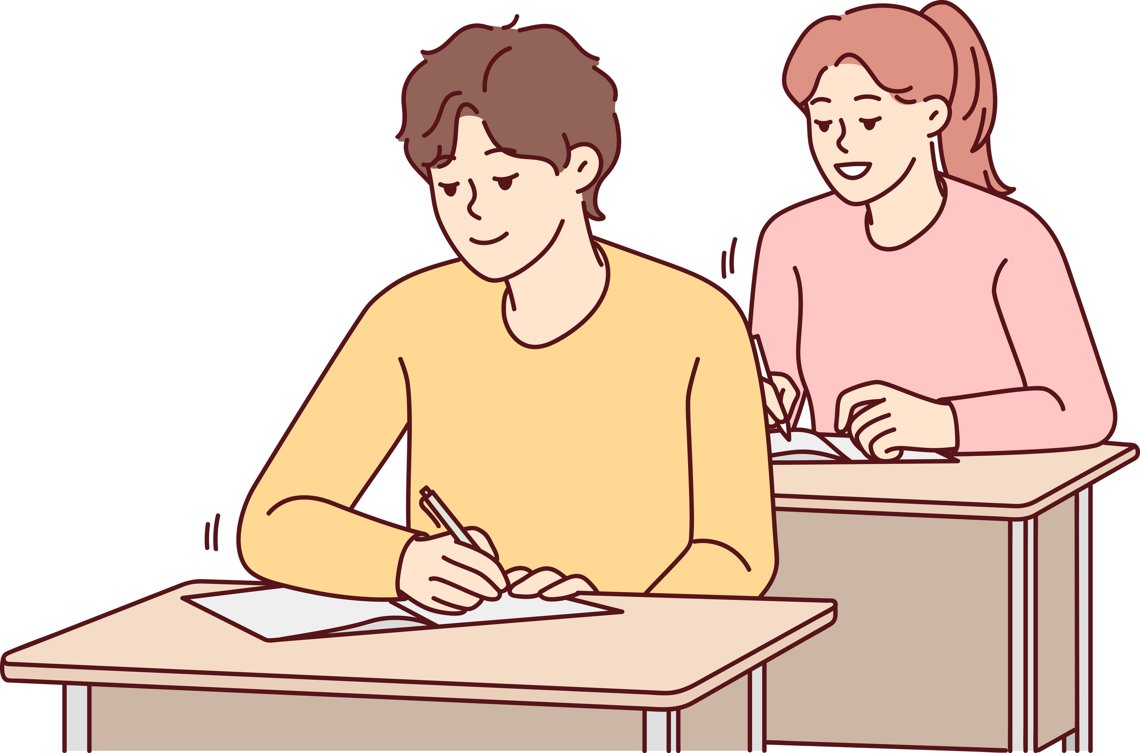
Hướng dẫn thực hiện
Trường hợp a
Việc làm của H không khách quan, công bằng (bỏ qua lỗi việt vị của đội bóng lớp 9A, dẫn tới bàn thua cho đội bóng lớp 9B).
Là trọng tài, bạn H cần khách quan, chỉ ra lỗi của các cầu thủ, không thiên vị bên nào, từ đỏ đảm bảo sự công bằng cho các đội bóng.

Slide 59
Hướng dẫn thực hiện
Trường hợp b
Suy nghĩ của anh C là không đúng.
Người lao động có thời gian lao động và độ vất vả như nhau nhưng mức thu nhập lại khác nhau là do năng lực khác nhau nên đóng góp khác nhau.

Slide 60

Bài tập 5: Kể về một số biểu hiện thiếu khách quan, công bằng trong cuộc sống và đề xuất cách khắc phục phù hợp.

Slide 61

VẬN DỤNG
Nhiệm vụ 1. Em hãy sưu tầm câu chuyện về sự khách quan, công bằng và rút ra bài học cho bản thân.
Nhiệm vụ 2. Em hãy cùng nhóm bạn thiết kế một áp phích tuyên truyền về vai trò của sự công bằng trong xã hội.

Slide 62


HƯỚNG DẪN VỀ NHÀ
Ôn tập lại kiến thức đã được học trong bài.
Hoàn thành bài tập Luyện tập, vận dụng SGK tr.23 và bài tập trong SBT.
Đọc và tìm hiểu trước nội dung Bài 5. Bảo vệ hoà bình.

Slide 63
TẠM BIỆT CÁC EM!
HẸN GẶP LẠI CÁC EM
VÀO TIẾT HỌC MỚI!

